Slide 1
Könnyűipari Szakmai Nap
2016. június 02.

Slide 2
Könnyűipari termelés
 | Textília gyártása
 | Ruházati termék gyártása
 | Bőr, bőrtermék, lábbeli gyártása
2015. 400 mrd Ft nettó árbevétel
Forrás: KSH

Slide 3
Az alkalmazásban állók létszáma (ezer fő)
Forrás: KSH

Slide 4
Az alkalmazásban állók havi nettó átlagkeresete (Ft)
Forrás: KSH

Slide 5
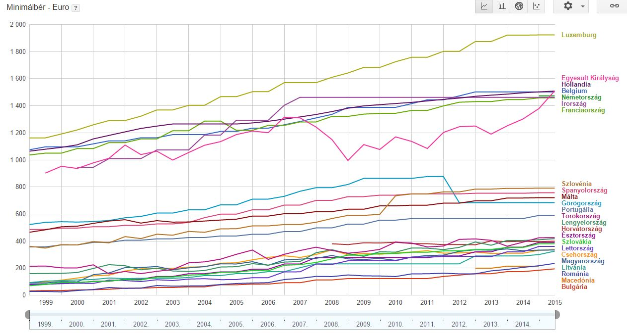
Minimálbér Európában

Slide 6
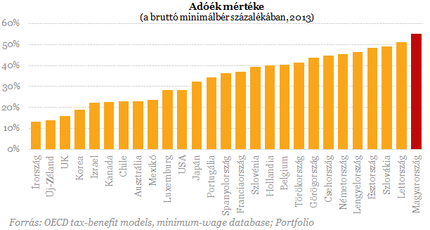
Adóék

Slide 7
Következtetések
a szociális partnereknek a könnyűipar jövőjéért, ezen belül a szakképzés modernizációjáért együttesen kell erőfeszítéseket tenni, kihasználva az európai szociális párbeszéd lehetőségeit is
a szociális partnereknek megállapodásra kell törekedniük az ágazati kollektív szerződés és a bértarifa megállapodásban
közösen kell fellépni a minimálbér adóék csökkentéséért (alkalmazotti adókedvezmény?, a minimálbér nettó értéke 68.000 Ft érje el az egy fős, egy keresős létminimumot, 88.000 Ft-ot)

Slide 8
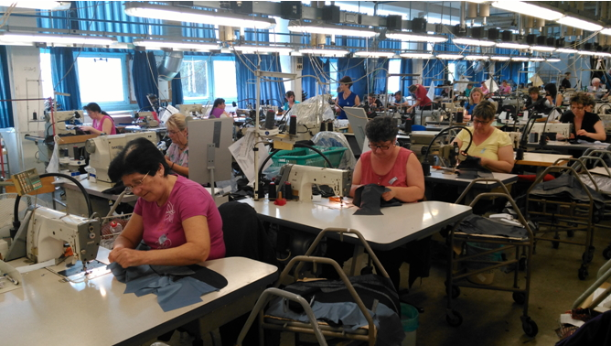
Köszönöm a figyelmet!

